Slide 1
顺序文件 Seq_File
学号：SA13011099
姓名：马翔

Slide 2
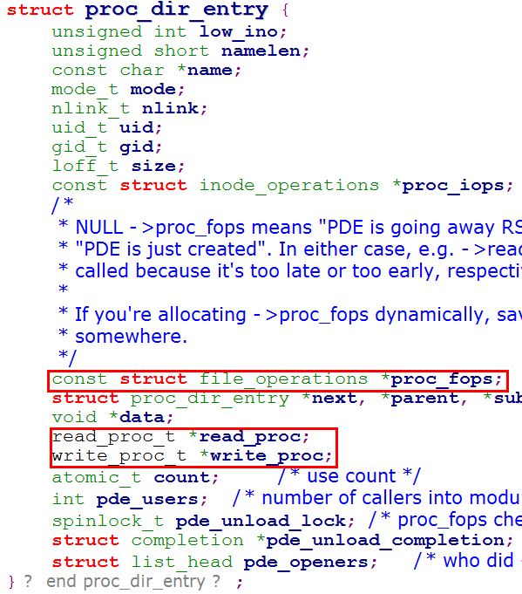
传统的Proc文件的读写方式
其中，file_operations结构体变量proc_fops指明了在对proc文件进行读写等操作时应该执行的相应操作函数。

Slide 3
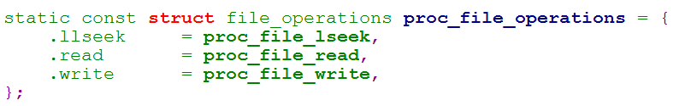
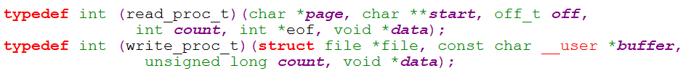
传统的Proc文件的读写方式
在创建普通Proc文件的过程中，内核会把proc_fops指向如下这个默认的结构体。
proc_file_read与proc_file_write函数会分别调用read_proc与write_proc来进行真正实际意义上的读写操作，它们的类型read_proc_t和write_proc_t的结构定义如下所示:

Slide 4
传统的Proc文件的读写方式
所以，如果我们自己想要在/proc下创建一个文件并输入输出我们想要的信息，就必须定义好我们自己的read_proc函数和write_proc函数。
对于proc文件来说，大部分的操作是读取内核里面某些数据的信息，所以以下的案例都以读操作为例。
上层函数proc_file_read在执行时，会给read_proc函数分配一个页大小的的内核空间作为缓冲区，然后调用read_proc函数，该函数就把内核里面的信息读取并放入到这个缓冲区，在要读取的字节数目已经达到后，proc_file_read就把这个缓冲区的内容通过copy_to_user函数复制到用户空间的缓冲区中，如用户进程调用系统调用read（fd，buf，n）的buf。

Slide 5
传统的Proc文件的读写方式
nbytes = int (read_proc_t)(char *page, char **start, off_t off,
int count, int *eof, void *data);
page：指向内核缓冲区。
start：由于只有一个页的缓冲区空间，所以如果有大于一页的数据要输出至缓冲区，就需要多次调用read_proc函数，参数start分为如下3种情况：
1：*start = NULL，默认情况，适用于要读取的数据小于一页，read_proc函数就被调用一次。
2：0 < *start < page，适用于要读取的数据大于一页的情况，read_proc函数被调用多次，每次调用完read_proc函数后，proc_file_read函数就把page到page+nbytes-1范围的内容复制到用户空间相应的位置中。
3：*start >= page，类似于上面，不过每次把*start至*start+nbytes-1范围的内容复制到用户空间。

Slide 6
传统的Proc文件的读写方式
nbytes = int (read_proc_t)(char *page, char **start, off_t off,
int count, int *eof, void *data);
off：记录了向用户空间输出数据的累计的偏移量，也就是逻辑概 念上的我们对proc文件进行读操作的当前偏移量。
count：记录了本次调用read_proc函数时能向page指向的缓冲区存放的最大的字节数量。
eof：标志位，如果*eof = 1，就代表本次对proc文件的读取的实际操作结束。
data：私有数据指针，用作其他一些的用途。

Slide 7
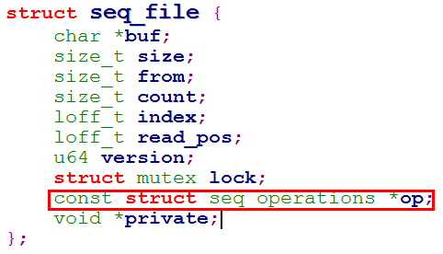
顺序文件接口Seq_File
当要读取的文件内容超过1页的大小时，使用传统的read_proc函数接口会比较繁琐，而且非常容易出现错误，所以，内核的大牛们研究出了一套顺序文件接口seq_file，使用这套接口能够大大的减少传统方法带来的错误发生率。
seq_file的内部维护了大小也为1页的内核缓冲区，当用户使用seq_file时，用户唯一要实现的就是描述如何对内核中的数据（链表、数组等）进行迭代的seq_operations结构体的变量指针op。

Slide 8
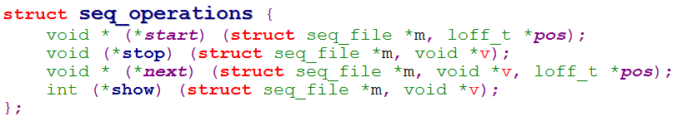
顺序文件接口Seq_File
start：该函数首先会被调用，可以把pos对应的元素的地址作为返回值返回，pos初始值为0。当seq_file的一页缓冲区满后，start会被重新调用，pos的值就表示了当前应该要读取的那一元素。
stop：该函数在结束时调用，正常情况下可以直接返回。
next：该函数描述了如何迭代，参数v代表了start或者是上次调用next函数所返回的指针的值，每次调用next时，除了处理怎样迭代外，也应当让 *pos ++；
show：该函数处理了每当迭代某一元素时应该进行的操作，参数v表示的是由start或者是next返回的指针的地址，pos参数代表了当前迭代对应的位置。

Slide 9
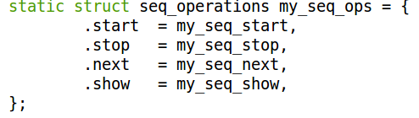
如何使用Seq_File
步骤1：
定义好我们自己要实现的start、stop、next和show函数，如果要读取的数据内容是只由一个元素构成，那么只需要实现一个show函数即可。
接着创建一个seq_operations结构体，并把结构体的字段值分别设置成我们之前实现的函数。

Slide 10

如何使用Seq_File
步骤2：
定义一个自己的open函数，这个函数是结构体file_operations中的open字段，它的声明如下：
我们可以如下图这样的定义自己的open函数，把之前定义的seq_operations与file关联起来。对于只有一个元素的文件，可以用single_open来进行关联。

Slide 11
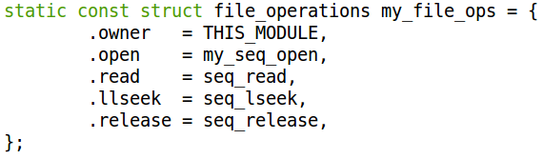
如何使用Seq_File
步骤3：
定义一个file_operations结构体，结构体的open字段的值定为之前我们自定义的open函数，结构体的其他字段都设置为seq_file中已经定义好的函数。如果之前我们的open函数调用了single_open，那么在这里release字段就要设置为single_release。

Slide 12
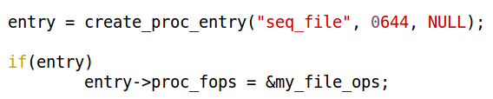
如何使用Seq_File
步骤4：
对我们创建的proc_dir_entry结构体，把它的proc_fops的指针指向我们之前创建的file_operations结构体，至此，整个流程结束。

Slide 13
参考资料
http://blog.chinaunix.net/uid-27033704-id-3385890.html
http://blog.chinaunix.net/uid-27033704-id-3385893.html
http://blog.csdn.net/flowingflying/article/details/4483495
http://www.ibm.com/developerworks/cn/linux/l-kerns-usrs2/
Linux设备驱动程序（第3版)
精通Linux设备驱动程序开发

Slide 14
谢谢观看~~

